Slide 2
Močení - mikce
= vyprázdnění m. m.
Zajišťuje vylučovací systém (zopakovat anatomii)
Naplnění m.m. – (dospělí – 250 – 500 ml, dítě 50 – 200ml) - ↑ tlaku – stimulace nerv. zakončení v jeho stěně
impulzy vedou do centra v sakrální míše S2 – S4 (2-4L.obratel), některé pokračují dále do centra močení v m.kůře (pont, hypotalamus, mezencefalon)
Porucha S.oblasti – nemožnost vyprázdnit m.m., neschopnost udržet moč

Slide 3
Močení - mikce
Volní ovládání močení
zevní svěrač, břišní lis – centrum zejména v čelních lalocích mozku
zahájení a přerušení mikce
Diuréza = množství moče za 24hod
1500 – 2000 ml (dle P) – P/V
5 – 7 x denně
Hodinová diuréza (ARO, JIP)

Slide 4
Tvorba a vylučování moče je ovlivněno
Aktuálními potřebami organismu – vodní a elektrolytové hospodářství
Filtrace v glomerulu
Hormonálně ADH, aldosteron (ovlivnění TK)
Psychické vlivy

Slide 5
Faktory ovlivňující močení
Růst a vývoj
Kojenci – bez volní kontroly vyprazdňování – reflexní vyprazdňování, přibližná kontrola (2R), úplná 4-5 R
Stáří – snížení, ztráta svalového tonu svěračů – omezení schopnosti volní kontroly (časté močení, inkontinence)
Psychologické faktory
Potřeba soukromí, vhodná poloha, zvuk tekoucí vody, poloha, stres, nervozita
Příjem tekutin a potravy
Rovnováha mezi P/V
Léky
Diuretika, ATB, vit B (zápach)
Patologické stavy
Onemocnění ledvin, m.cest
Zákroky operace v malé pánvi, anestézie (retence)

Slide 6
Co sledujeme při vyprazdňování moče

Slide 7
Hodnotíme
Množství moči
Barvu moči
Zápach moči
Hustota moči
Vyšetření moči – biochemicky, mikrobiologicky

Slide 8
Barva moči
Žlutá s jantarovým nádechem
Oligurie – výraznější, tmavší
Polyurie - slámové žlutá
Hnědá – onemocnění jater, žlučových cest, obstrukce žlučových cest
přítomnost bilirubinu a urobilinogenu v moči
S přítomností krve – hematurie – vzhled vody z vypraného masa – záněty ledvin, kolika ledvinná
Jiná – vliv léků, jídla

Slide 9
Zápach moči
Charakteristický aromatický zápach
Pokud stojí delší dobu v neuzavřené nádobě – ostrý, čpavý – přítomnost amoniaku (bakterie rozkládají ureu na amoniak)
Po acetonu – DM
Po lécích - ATB, vitamíny, …

Slide 10
Hustota moči
Závislá na množství moči a přítomnosti látek v ní obsažených
1016 – 1026 kg/m³

Slide 11
Poruchy při močení
Poruchy tvorby moče
Poruchy vyprazdňování moče

Slide 12
Poruchy tvorby moče
Polyurie – 2500 ml/24 hod (↑tvorba)
Zvýšený příjem tekutin, DM
Oligurie – 100 – 500 ml/24hod
Nízký příjem tekutin, horečka, pocení
Anurie – pod 100 (50) ml/24hod
Onemocnění ledvin - selhávání

Slide 13
Poruchy vyprazdňování moče

Slide 14
Poruchy vyprazdňování moče
Retence
Nykturie
Enureza, enuresis nokturna
Dysurie, strangurie, cystalgie
Polakysurie
Močení protrahované, retardované, dribling
Urgence, inkontinence
Paradoxní ischurie

Slide 15
Poruchy vylučování moče
Retence
zadržení moči v m.m., moč se fyziolog.tvoří, ale nemůže se vyprázdnit – zástava močení, stagnace moči v m.m.
KO: bolest v pubické oblasti, distenze m.m., nervozita, zvýšená potřeba močení
Stenóza prostatické části uretry, po CA
Nykturie
Noční močení, více moči se vyloučí v noci než přes den
při onemocnění m.cest, hypertrofii prostaty

Slide 16
Poruchy vylučování moče
Enuréza
opakované mimovolní pomočování u starších dětí, které už vůlí ovládají m.m.
Primární – nebylo období bez pomočování
Sekundární – vyskytne se po jednoroční nepřítomnosti pomočování
Přes den, ale častěji noční pomočování – enurésis nocturna
Většinou u chlapců – 3 - 15R
Psychické problémy

Slide 17
Poruchy vylučování moče
Dysurie
Obtíže při močení, bolestivé, pálení, řezání
Strangurie – řezání při močení
Cystalgie – bolest v závěru mikce
Polakisurie
Časté močení po malých dávkách, při nezvětšeném množství moči
Rozčilení, strach, zánětlivé onemocnění moč.cest, dráždivý m.m.
= urgentní močení = silný pocit na močení, při malé náplní m.m

Slide 18
Poruchy vylučování moče
Retardované močení
Opožděný nástup mikce, nutnost tlačit
Protrahované močení
Delší doba mikce, proud moči je slabý nebo přerušovaný
Dribling
Odkapávání moči po ukončení mikce
Reziduum
Množtsví moči, které zbyde v MM po vymočení (zjištění cévkováním nebo spec. UZ)

Slide 19
Poruchy vylučování moče
Urgence
neodkladná mikce s vymočením jen několika málo ml
Paradoxní ischurie
Stav, kdy m.m. úplně přeplněn, nemůže se již více roztáhnout – moč samovolně odkapává z m.trubice
Při hypertrofii prostaty (překonání překážky v otoku)
Snadno zaměnitelné s inkontinencí
Inkontinence
Spontánní – samovolný odchod moči

Slide 20
Inkontinence
1. Reflexní
Bezděčný odchod moči u P. s patologickým neurologickým nálezem – k odtoku moči dochází bez předchozího pocitu na močení
P. si potřebu močení neuvědomuje (degenerativní onem. mozku, demence)
vymizení pocitu naplněného m.m. - fraktury obratlů, neuropatie
2. Stresová
Nedostatečnost svalů pánevního dna, ztráta elasticity m.m, ztráta pohlavních hormonů Ž – estrogenů
Při zvýšení nitrobřišního TK - zakašlání, smíchu, zvedání břemen, chůzi do schodů - Ž

Slide 21
Inkontinence
3. Urgentní
Stav, kdy dochází k nechtěnému úniku moči ve spojení s naléhavým nucením na močení (nestihne doběhnout)
Urgence motorická – porucha mechanismů účastnících se vylučování moče – hypersenzitivita receptorů detruzoru (nádory, záněty m.m)
Je možné zařadit paradoxní ischurii
Přetékání m.m při jeho zvýšeném naplnění
Psychogenní
Změna prostředí – hospitalizace u starých lidí
Inkontinence po dlouhodobém zavedení permanentního katetru, nebo výkonu na uro traktu
Ochabnutí m.m – pocit plného m.m. již při malém naplnění, u mužů - kolíčkování

Slide 22
Péče o inkontinentní P.
Dostatek hygienických pomůcek – jednorázové použití
Zvýšená hygiena
Prevence opruzenin
Ochranné pasty, krémy

Slide 23
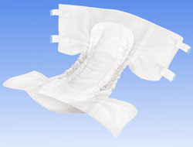
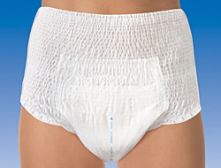
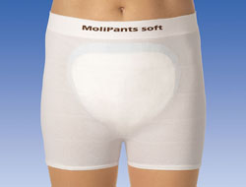
Pomůcky pro inkontinentní P.
Plenkové kalhotky pro trvalý únik moči
Kalhotky pro mobilní inkontinentní P.
Vložné pleny pro častý únik moči + síťové kalhotky
3 stupně savosti, 3 velikosti

Slide 24
Pomůcky pro vyprazdňování moče
Močová láhev
Podložní mísa
Klozetové křeslo
Permanentní katétr

Slide 25
Cévkování , katetrizace m.m.
Zavedení sterilní cévky močovou trubicí do m.m.
Pouze v nejnutnějším případě a po nezbytně nutnou dobu – riziko vzniku infekce, při dlouhodobém zavedení dekubity v oblasti ústí močové trubice
Jednorázové
Intermitentní
Permanentní

Slide 28
Indikace k cévkování

Slide 29
Indikace k cévkování
P. s retencí moče
anatomická nebo fyziologická obstrukce - po operacích, po CA, po úrazech
Pro zjištění objemu reziduální moči = moč zbylá v m.m. těsně po vymočení
Přechodně u nemocných s inkontinencí moče
Odběr sterilní moče na mikrobiologické vyšetření
Výplachy m.m., instilace léků (cytostatika), instilace kontrastní látky

Slide 30
Indikace k cévkování
Pro plynulé a přesné sledování diurézy u pacientů v kritických stavech (bezvědomí, popáleniny, …) - PK
Peroperační a postoperační drenáž močového měchýře
Dilatace striktury uretry
Porušená funkce močového měchýře při neurogenních poruchách

Slide 31
Kontraindikace katetrizace
Poranění dolních cest močových
Suspektní traumatická ruptura uretry
Nesouhlas pacienta

Slide 32
Močové katétry
K jednorázovému zavedení
Nelatonův katétr
rovný, zakončený válcovitým rovným zobákem
Použití u dětí, žen (mužů)
Thiemanův katétr (Mercierův)
Rovný, se zahnutým, kuželovitě protáhlým zobákem
U mužů
K permanentnímu zavedení
Folleyův katétr
Z pružného latexového, gumového nebo silikonového materiálu, zvláštní vstup do fixačního balónku, napojen na sběrný sáček

Slide 33
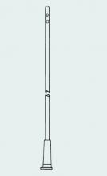
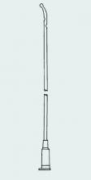
Jednorázové katétry

Slide 34
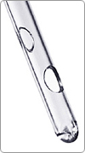
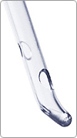
Jednorázové katétry

Slide 35
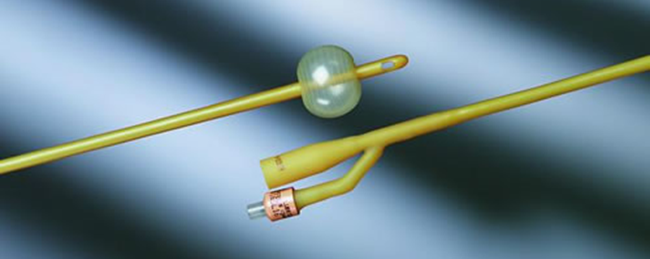

Slide 36
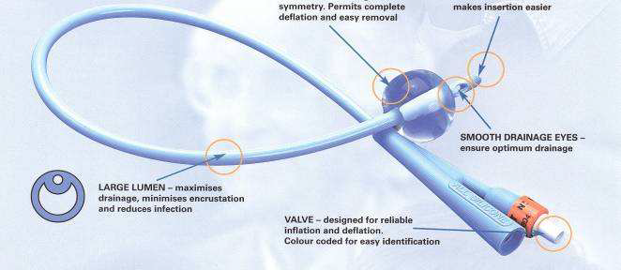
Folleyův katétr

Slide 37
Typy katétrů
A: Nelatonův
B: Couvelaireův (ne)
C: Thiemanův
D: Malecotův (ne)
E: Pezzerův (ne)
F: Folleyův

Slide 38
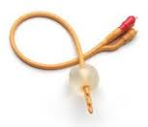
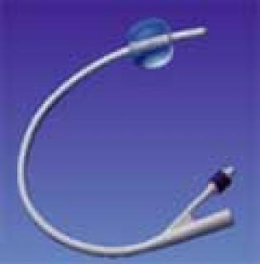
Folleyův katétr
Ze silikonizovaného latexu
Doba zvedení 5 – 7 dní (dle výrobce)
Krátkodobá až střednědobá katetrizace
Ze 100 % silikonu
Doba zavedení 14 – 20 dní (8 týdnů), dle výrobce
Střednědobá až dlouhodobá katetrizace
Katétry pro dlouhodobou katetrizaci
2 – 3 měsíce zavedení
Urologické odd.

Slide 39
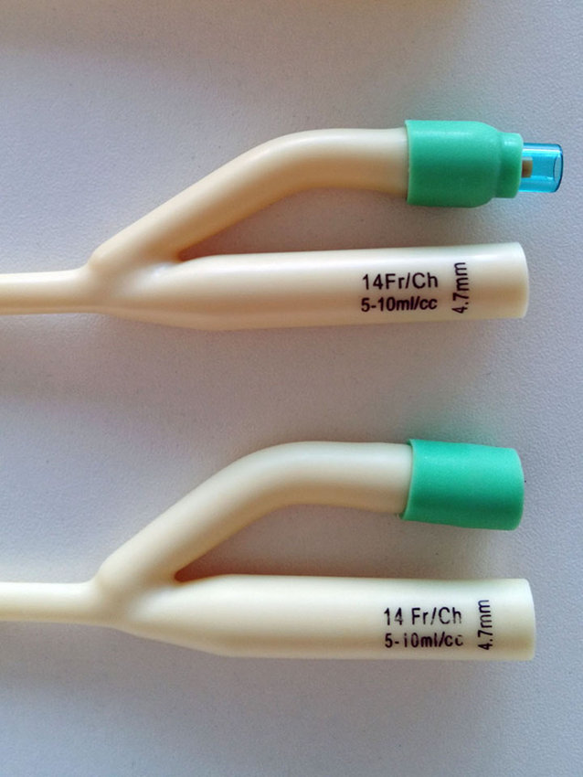
Močové katétry
Velikosti – podle obvodu a průměru
Obvod – Charrierova stupnice - CH
- French – F (CH = F)
Průměr – obvod katétru vydělíme třemi
18 CH = 18 F = obvod 18 mm = průměr 6 mm
Označení na katétru
Obvod
Množství tekutiny pro naplnění balónku u Folleyova katétru

Slide 40
Drenážní systémy
Je jednotlivě sterilně zabalen (spojovací hadice a sběrný sáček)
Ve stěně spojovací hadice je membrána pro odběr moči bez nutnosti rozpojení
V místě vstupu spojovací hadice do sáčku je kapací Pasteurova komůrka - přerušení močového sloupce brání zpětnému toku moče – prevence infekce

Slide 41
Drenážní systém
Odtok moči má být plynulý – pozor na zaskřípnutí nebo prověšení systému
Kontrola průchodnosti systému
Systém nerozpojovat
Rukavice, HDR, aseptický přístup
Konce kryty sterilním uzávěrem na jedno použití
Nikdy nevisí konce sáčku na zemi, z lůžka bez uzávěru

Slide 42
Drenážní systém
Otevřený
bez možnosti odběru moči bez rozpojení, výměna dle standardů – po 3 – 5 dnech
Uzavřený
Celá řada systémů, nižší riziko infekce
Frekvence výměny dle výrobce (5 – 10 dní)

Slide 43
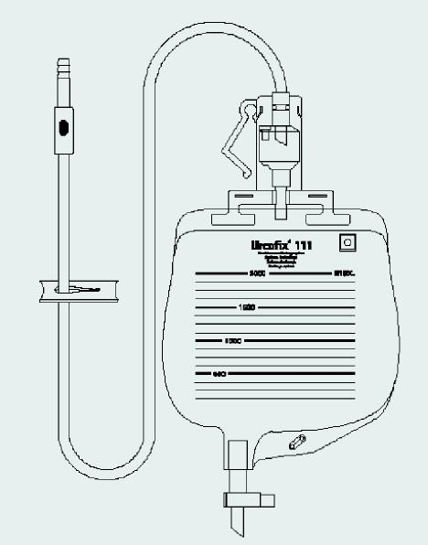
Uzavřený systém sběru moče

Slide 44
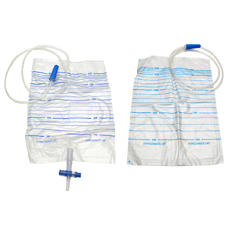
Sběrné sáčky

Slide 45
Komplikace katetrizace
Katétr nelze zavést
Infekce močových cest
Prosakování moči kolem močového katetru (jde o zdroj infekce)
Pokud je K+C v normě přecévkovat větším
Poranění nebo krvácení z močové trubice
Parafimóza (zúžená předkožka nelze přetáhnout)
Dekubitus v oblasti ústí močové trubice
Katetr nelze vytáhnout, vyfouknout balónek
Inkontinence nebo retence po vytažení katetru

Slide 46
Prevence IMC
Katetrizace pouze v indikovaných případech, je-li to nutné a po nezbytně dlouhou dobu
Aseptický přistup a HDR před a po jakékoliv manipulaci a ošetřování katetrů
Nepodceňovat používání sterilních roušek k vytvoření sterilního pole
Preferovat používání sterilních uzavřených drenážních systémů – pokud ponecháváme katetr déle než 3 dny

Slide 47
Příznaky ICM
Příznaky ….
Okamžitě hlásíme lékaři
K+C moči, odebrané z uzavřeného systému
ATB, chemoterapeutika, urologický čaj, brusinky
Edukace pacienta a rodiny

Slide 48
Riziko infekce – kritické body

Slide 49
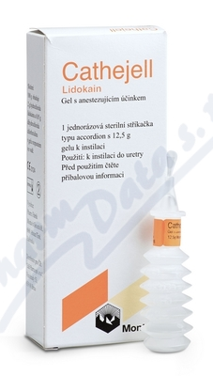
Pomůcky k cévkování
Sterilní močový katétr (jednorázový, permanentní)
Sterilní rukavice, sterilní čtverce a tampóny, dezinfekce Skinsept mucosa, Octeniset
Sterilní stolek s pomůckami
Anestetický gel ve stříkačce (Instillagel, OptiLube gel, Cathejell lidocaine, Mezocain gel a nástavec)
Emitní miska (2x), nebo podložní mísa
Čtverce buničiny, jednorázovou podložku na podložení
PK – sterilní roztok na nafouknutí balónku (aqua pro injekce, ne FR)
Sběrný sáček

Slide 50
Pomůcky k jednorázovému cévkování

Slide 51
Pomůcky k permanentnímu cévkování

Slide 52
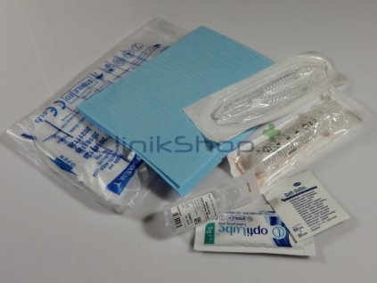
Sady na cévkování

Slide 53
Intermitentní katetrizace močového měchýře
= zavedení katétru do močového měchýře pouze po dobu jeho vyprázdnění a vytažení cévky
Provádí se několikrát denně
U P., kteří trpí chronickou retencí (paraplegici)
Možnost vyprázdnění samostatně, v domácím prostředí - autokatetrizace
Sterilní – v nemoc. prostředí
Čistá – doma, pouze umytí rukou, tolerance opakovaného použití katétru

Slide 54
Techniky intermitentní katetrizace
Sterilní techniky
Čistá technika
Umytí rukou a genitálu teplou vodou a mýdlem
Lubrikant nemusí být sterilní
Možné opakované použití katétru
Non-touch technika
Něco mezi oběma typy
V domácím prostředí snaha o sterilitu
Umytí rukou a genitálu teplou vodou, nebo dezinfekce genitálu
Uchopení cévky za obal, aby nedošlo k porušení sterility

Slide 55
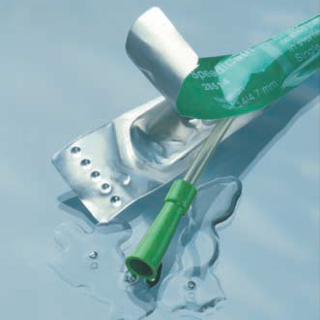
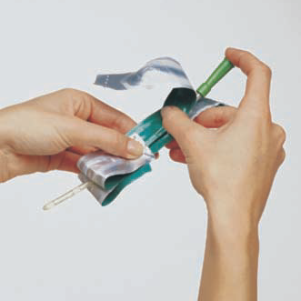
Cévky pro intermitentní katetrizaci
Nepotažené močové cévky
Vyžadují aplikaci sterilního lubrikačního gelu
Potažené cévky – s lubrikačním gelem v balení
S možností napojení na sběrná sáček, nebo přímo s sáčkem

Slide 56
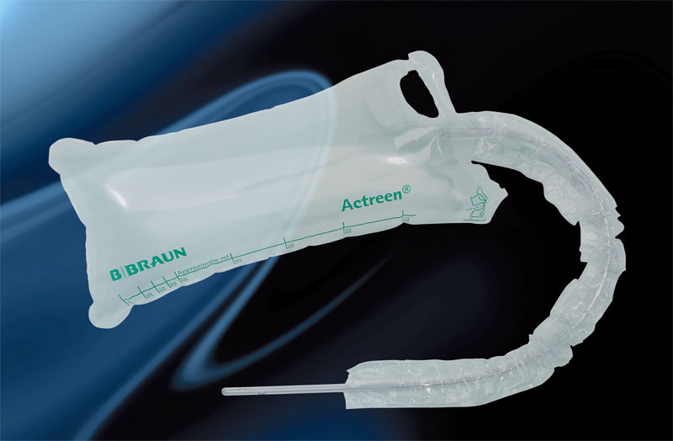
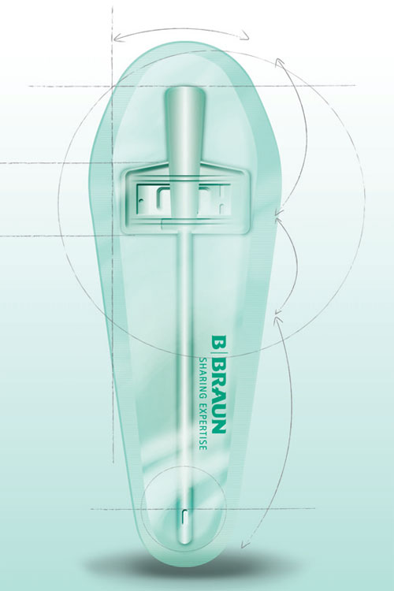
Cévky pro intermitentní katetrizaci

Slide 57
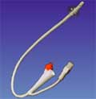
Permanentní katétr s čidlem na měření tělesné teploty

Slide 58
Postup cévkování
Cvičení

Slide 59
Cévkování ženy
Provádí sestra
Zajištění soukromí a poučení, řádná hygiena genitálu
Příprava pomůcek
Poloha na zádech s pokrčenými a oddálenými DK
Příprava sterilního stolku x zavádění s asistencí
Emitní miska (podložní mísa k rodidlům)
Na tampóny dezinfekci, nedominantní rukou odtažení velkých i malých lábií – dezinfekce 3 tampóny – od spony stydké k análnímu otvoru
Aplikace anestetika
Jednou rukou stále držíme labia – druhá ruka cévka - šetrné zavádění
Možnost odebrat moč na K+C
PK – nafouknutí balónku aqua pro injektione (ne FR), přesvědčení se mírným tahem, že drží
Úklid pomůcek

Slide 60
Asistence u cévkování muže
Provádí lékař, vyškolená sestra, sestra asistuje
Lékař sterilní rukavice, sestra nesterilní
Postup stejný
Aplikace anestet.masti – přímo do ústí močové trubice, nebo na katétr
Zavádí se asi 20 cm

Slide 61
Péče o P. s permanentním katétrem
Cíl: prevence infekce močových cest a udržení průchodnosti močové cévky
P/V – dostatečný - prevence infekce
Hygiena genitálu
Zachovávat uzavřený systém
Aseptický postup
Kolíček používat pouze jednorázově
Zákaz používání kolíčků – dle ZZ, peán, spec. peánek na močovém setu
PK na nezbytně nutnou dobu

Slide 62
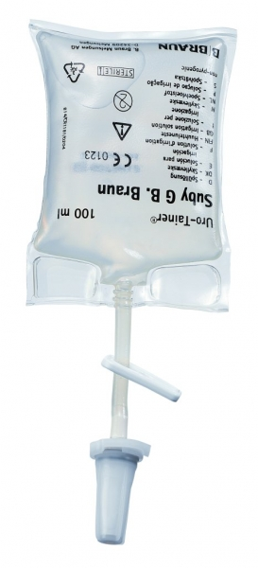
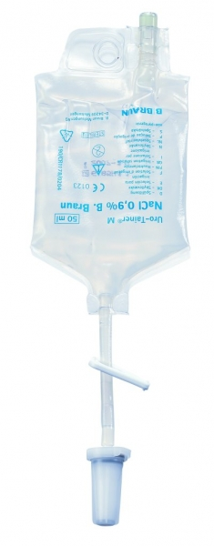
Výplach močového měchýře
Otevřený systém
Zavřený systém
Při opakovaných neprůchodnostech PK
Ošetření a proplach močového katetru pomocí proplachového sáčku - YouTube

Slide 63
Literatura
Dingová Šliková M. Základy ošetřovatelství a ošetřovatelských postupů pro ZZ, 2018
Veverková, E. ošetřovatelské postupy pro ZZ II, 2019.
Kapounová, G. Ošetřovatelství v intenzivní péči, 2020

Slide 64
Vytvořeno v rámci projektu: DANTE, reg. č. NPO_UPCE_MSMT-16591/2022
Toto dílo podléhá licenci Creative Commons BY 4.0. Pro zobrazení licenčních podmínek navštivte https://creativecommons.org/licenses/by-sa/4.0/.

